Slide 1


Шаттық шеңбері
“Жақсы сөз жанды жадыратар”

Slide 2

5 Б сынып
тест
Өзіңді тексер!
Тест жұмысы

Slide 3
Бағалау парағы
Оқушының аты-жөні | Үй тапсырмасы Тест жұмысы | Жеке жұмыс сурет салу | Салыстыру әдісі | LearningApps онлайн сайтпен тапсырма орындау | Автор орындығы | Жалпы баға

Slide 4

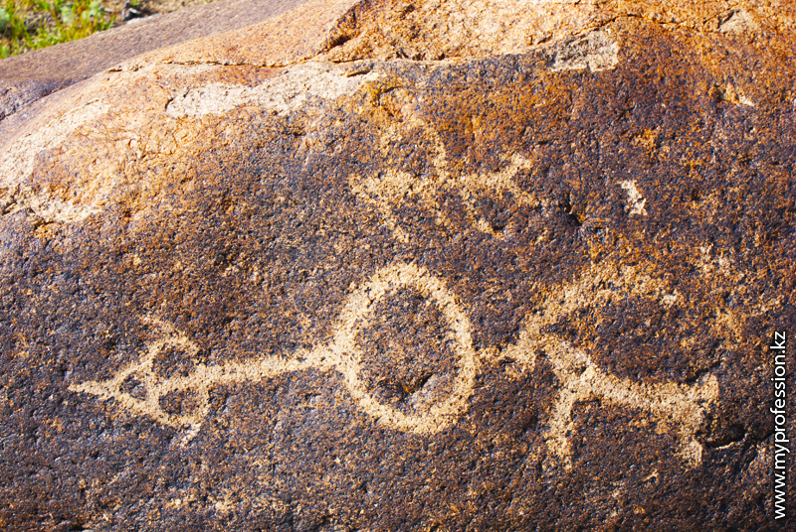
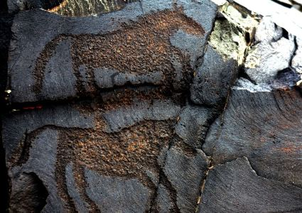
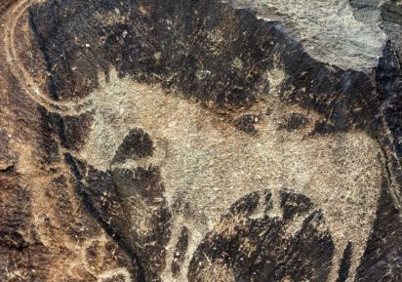
Петроглифтер дегеніміз не?

Slide 5
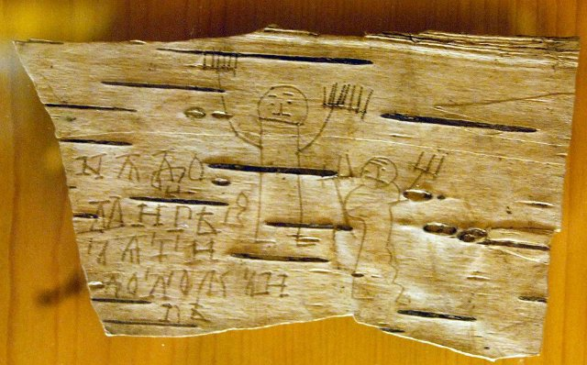
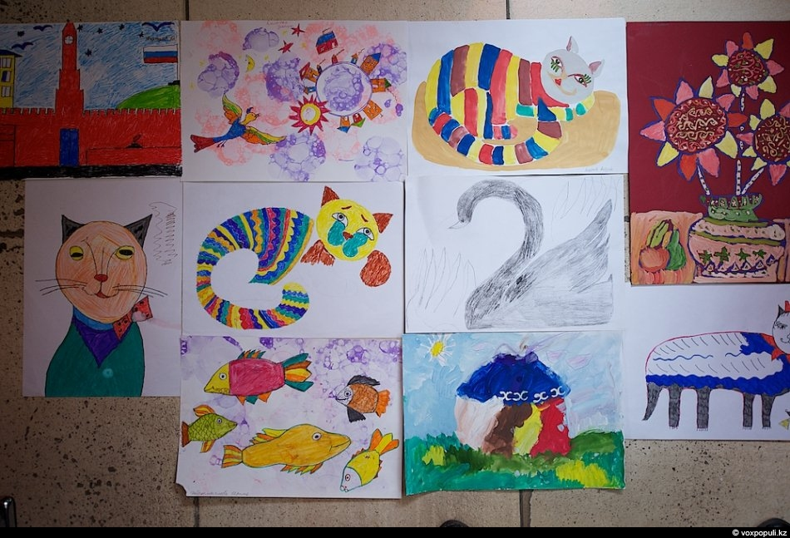
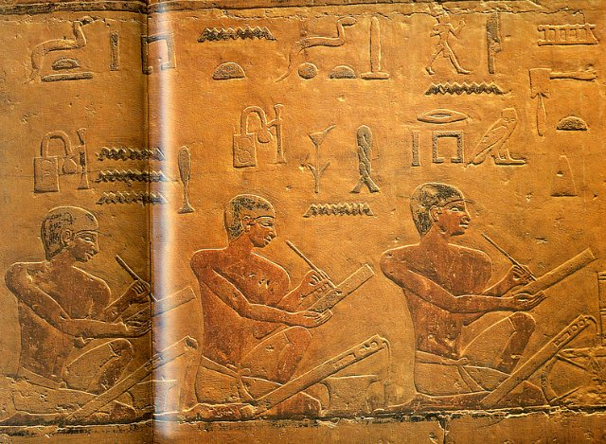
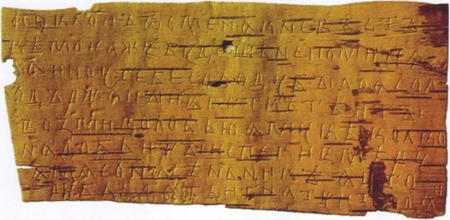
Уақыт өте келе адамдар тасқа емес
тағы неге салған?

Slide 6

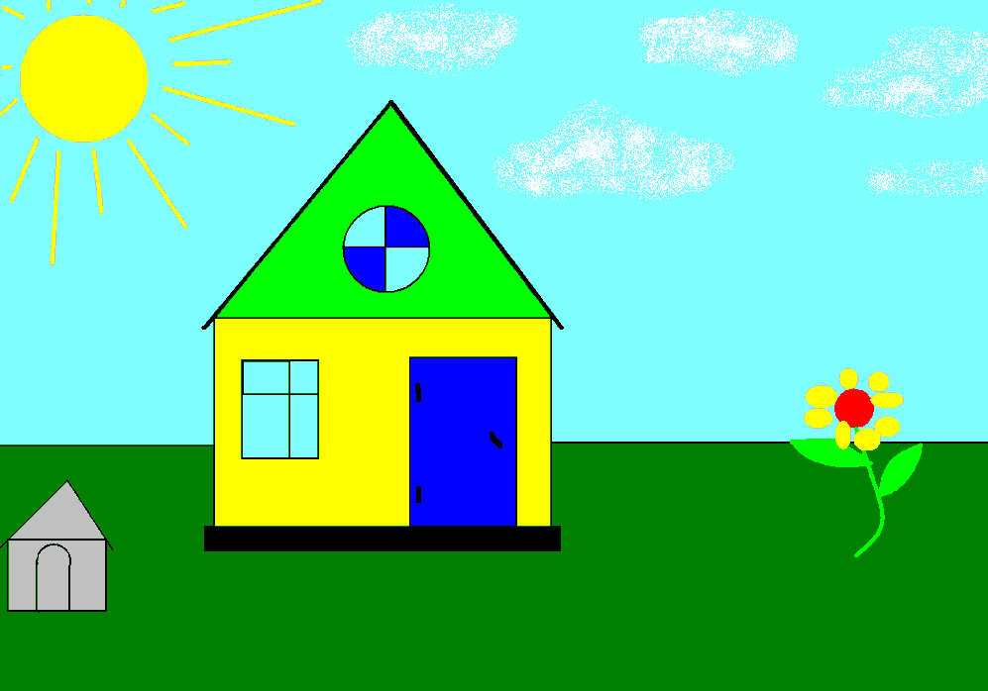
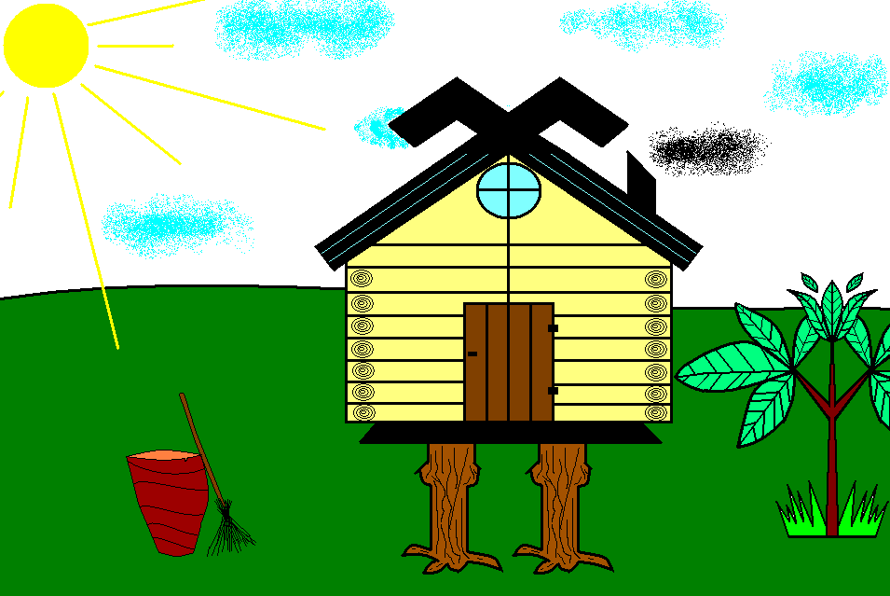
Қазіргі таңда техниканың дамуына
байланысты суреттерді қайда салуымыз мүмкін?

Slide 7

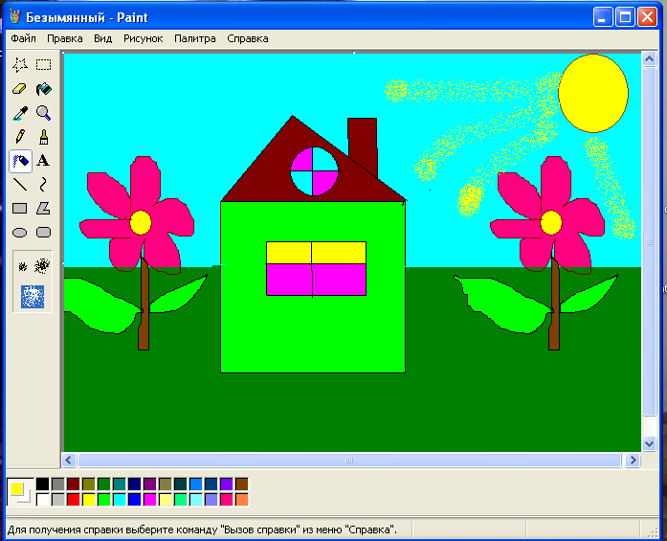

Slide 8

Сабақтың тақырыбы:
Қарапайым графикалық
редакторы.
Суретті ашу,сақтау.

Slide 9
Жалпы сабақтың мақсаты:
Қарапайым графикалық редактор
бағдарламасымен таныстыру.
Суретті ашуға, сақтай білуге үйрету.

Slide 10
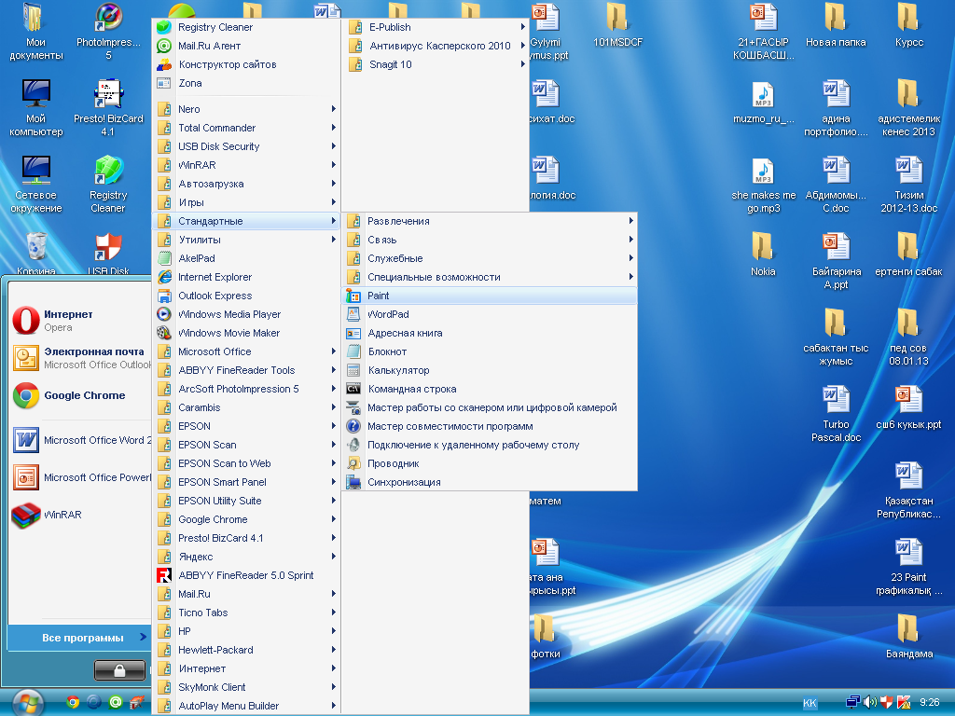
Редакторды іске қосу үшін:
Пуск-Программалар-Стандартты-Рaint ( Іске қосу - Барлық бағдарламалар -Стандартты - Paint) қадамын жасаймыз.Рaint бағдарламасының терезесі пайда болады.

Slide 11

Сурет салуға
Суретті түрлендіруге
Paint графикалық редакторының мүмкіндіктері
Суретке мәтін енгізуге
Суретті көшіріп, қоюға

Slide 12
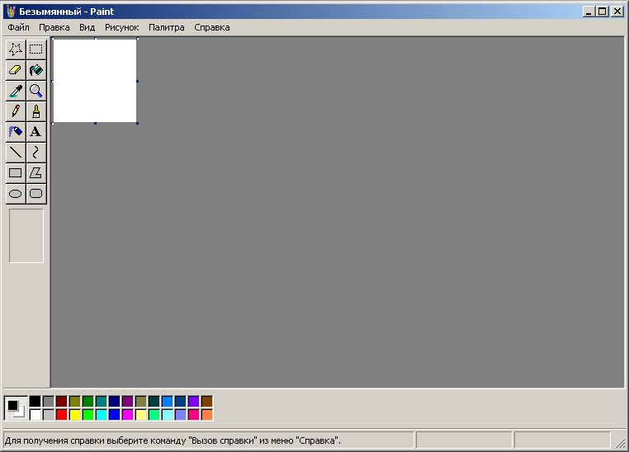
Paint редакторының терезесі
Тақырып жолы
Меню жолы
Жұмыс алаңы
Құрал саймандар тақтасы
Түстер палитрасы
Қалып күй қатары

Slide 13
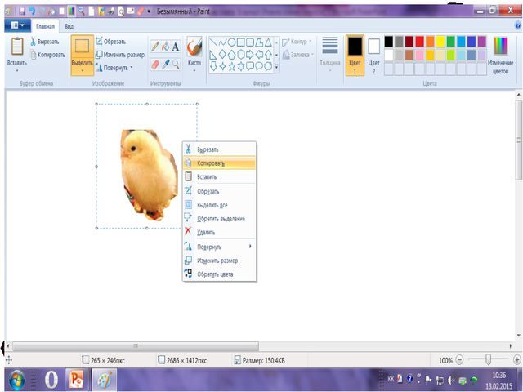
Тақырып жолы
Меню жолы
Графикалық
фигуралар
Сурет салу
алаң түсі
Құрал саймандар
тақтасы
Түстер
палитрасы
Жұмыс алаңы

Slide 14
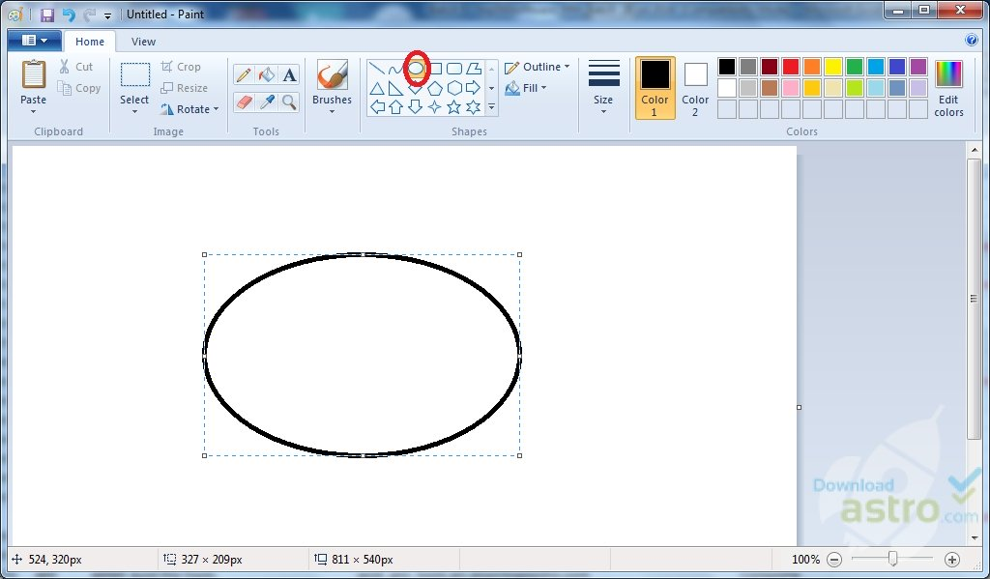
Түр
Қалыңдық
Басты
Белгілеу
фигуралар
Түстер
Құрал саймандар
Сурет салу
алаң түсі

Slide 15
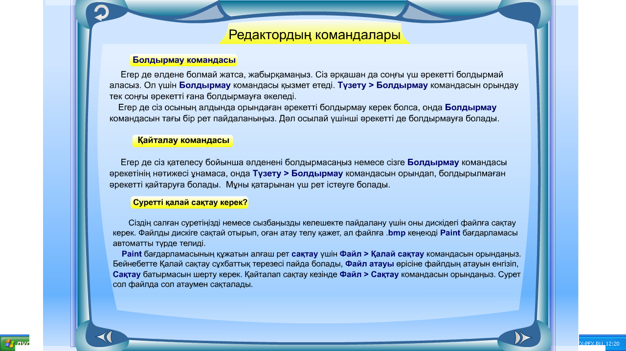
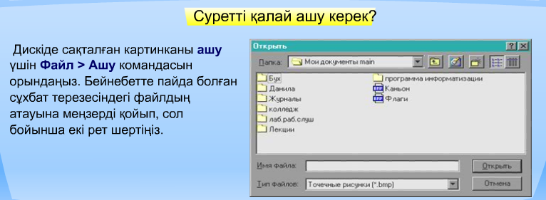

Slide 16
Жеке жұмыс:
Компьютермен және қолмен шығармашылық жұмыс жасау.
1-ші қатардағы оқушылар компьютерде, қалған оқушы қолмен берілген тақырыпта суреттер салу.

Slide 17
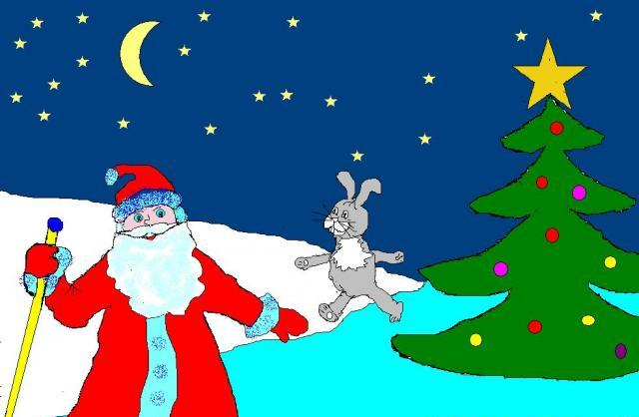

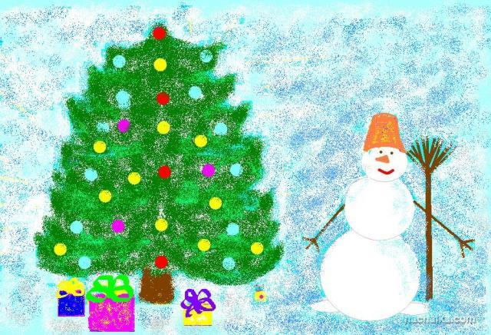
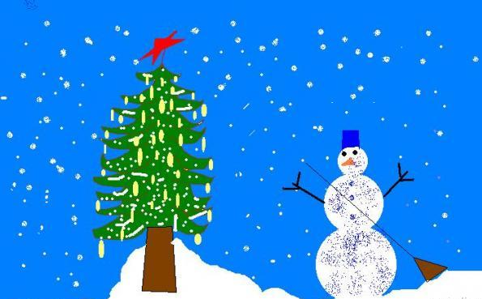

Slide 18
Жұптық жұмыс:
«Салыстыру» әдісі бойынша компьютерде салған суретпен қолмен салған суретті салыстырып, артықшылығын анықтайды.

Slide 19
Салыстыру
Paint-та сурет Қолмен салынған сурет

Slide 20
LearningApps онлайн сайтпен тапсырма орындау

Slide 21
РАФТ әдісі
Р-роль | Қарындаш | Өшіргіш | Альбом
А-аудитория | Пеналға | Балаға | Paint-қа
Ф-форма | хат | өтініш | хат
Т-тақырып

Slide 22

Автор орындығы

Slide 23

Рефлексия
Не білдім? Не үйрендім? Нені білгім келеді?

Slide 24
Бағалау
“18 ұпайдан жоғары”-5
“15-18”-4
“11-14”-3

Slide 25

Үй тапсырмасы:
IV тарауды мазмұндау, «Өзіңді тексер» тест жұмысын орындау.

